Slide 1



Нормализация – еще о регуляризации
Основные архитектуры сверточных нейронных сетей.
Курс: Компьютерное зрение. Тема 2.4.
Ронкин Михаил Владимирович
к.т.н. доцент ИРИТ-РТФ, УРФУ
Проект реализуется победителем Конкурса на предоставление грантов преподавателям магистратуры 2020/2021 благотворительной программы «Стипендиальная программа Владимира Потанина» Благотворительного фонда Владимира Потанина

Slide 2
Необходимость нормализации, ковариационный сдвиг?
Гипотеза: каждый слой нейронной сети пытается аппроксимировать распределение своих входных данных – то есть данных всех батчей.
Например, выделение регулярных признаков – это значит выделить среднее значение численной характеристики такого признака и выделить его дисперсию.
Если каждый батч будет иметь существенно разные параметры распределения (среднее, дисперсия) – это приведет к потери стабильности результатов - этот феномен предложено назвать ковариационный сдвиг.
Ковариационный сдвиг можно преодолеть, если приводить все батчи к одному и тому же виду – то есть диапазону параметров.
На самом деле это эвристическая гипотеза, наличие и виляние ковариационного сдвига не доказано.

Slide 3
Метод батч-нормализации
Одна из реализаций идеи компенсации разниц параметров батчей – это батч нормализация (BatchNorm).
BatchNorm: Все данные должны иметь всегда нулевое среднее и дисперсию 1 (нормализация).
Нормализированные можно отмасштабировать данные так, чтобы попасть в оптимальную зону значений функции активации.
Тогда еще и получится избежать вымывания градиента
data
normalize
scale
Logistic function and its derevative

Slide 4

Метод батч-нормализации
Метод Батч-нормализации (BatchNorm).
$$y_{i}←γ\frac{y_{i}−μ_{B}}{\sqrt{σ_{B}^{2}+ε}}+β,$$
Где
$m$размер батча.
$μ_{B}← \sum_{i=0}^{m−1}{y_{i}}$, среднее значение по батчу,
$σ_{B}^{2}←\sum_{i=0}^{m−1}{{\left(y_{i}−μ_{B}\right)}^{2}}$ - дисперсия значений по батчу,
𝛾, 𝛽 – параметры масштабирования, обучаются методом обратного распространения ошибки;
𝜖 - небольшое число, предотвращающее деление на $0$.

Slide 5

Метод батч-нормализации
Для тестов используются значения $μ_{B}$ и $σ_{B}^{2}$ получаются входе тренировки как EMA:
$μ_{B_{NEW}} = \left(1−α\right)⋅ μ_{B_{CURRENT}} +α⋅\frac{1}{m}\sum_{i=0}^{m−1}{y_{i}}$,
$σ_{B_{NEW}}^{2}= \left(1−α\right)⋅ σ_{B_{CURRENT}}^{2} +α⋅\frac{1}{m}\sum_{i=0}^{m−1}{{\left(y_{i}−μ_{B}\right)}^{2}}$,
где
$α$ веса экспоненциального сглаживания;
$μ_{B_{CURRENT}}$ и $σ_{B_{CURRENT}}^{2}$текущее значение среднего для тестовой выборки.
То есть на тестовой выборке параметры не обучаются!

Slide 6
Особенности метода батч-нормализации
Как правило, батч-нормализация проводится перед функцией активации.
Батч-нормализация имеет отдельные параметры для каждой карты признаков.
CONV
Batch-Norm
C_{out}
ACTIVATION

Slide 7
Особенности метода батч-нормализации
Достоинства батч-нормализации:
Регуляризация различий в статистических параметрах батчей их усреднением.
Снижение зависимости значений градиента от изменений масштаба для разных батчей.
Увеличение скорости обучения за счет регуляризации – ускорение тренировки.
В т.ч. Показано, что сети сходятся быстрее если данные выбелены (имеют нормальное распределение) и имеют низкую дисперсию.
Метод, как правило, не работает с другими типами регуляризации (L1,L2, особенно дропаут).
Как правили батч. Норм используется перед функцией активации – но иногда ставят после.

Slide 8
Особенности метода батч-нормализации
Недостатки батч-нормализации:
Снижение точности вывода для переменного размера батчей.
Может дать разную точность на предобучение, обучении и в выводе, проблемы с переносом обучения.
Хорошо регуляризует только большие размеры батчей (рекомендуют 50-100 экземпляров в батче).
Не известно есть ковар. сдвиг, и нет математических доказательств работы метода – это эвристика.

Slide 9
Другие методы нормализации
Нормализация слоя (Layer Norm) – усреднение по слою, популярно в трансформерах, среднее и дисперсия считаются как в тренировке, так и в тесте.
Экземплярная нормализация (Instance Norm): – используют в некоторых сетях переноса стиля, нормализация вдоль осей изображения (H,W), на тесте как батч-норм. смысл такой же как от автоконтраста.
Групповая нормализация (Group Norm) : нормализация по несколько экземпляров каждого слоя, в остальном как нормализация слоя. Предложена как альтернатива батч-норме для маленьких выборок.
Переключаемая норма (Switch Norm): комбинация других типов (напр, батч и слой).

Slide 10

Методы нормализации весовых параметров
Иногда лучше нормализовать весовые параметры, чем данные.
Могут быть такие вариант как для данных:
батч норм, слой, группа и экземпляр, но по весовым параметрам.
Стандартизация весов:
$W=γ\frac{W−min (W) }{max (W)−min (W) }+β$
Спектральная нормализация – denoisng,
Разложение весовых параметров по SVD или EV и их фильтрация.
Это работает как метод восстановление после метода главных компонент (PCA)

Slide 11
Базовые вопросы
1 Выберете утверждение соответствующее идеи батч-нормализации:
Батч-нормализация призвана уравнять параметры между батчами и отмасштабировать их в область оптимальных значений функции активации.
Батч-нормализация призвана решить проблему соадоптации – то есть взаимного влияния последовательных слоев
Батч-нормализация призвана решить проблему ограничения роста весовых параметров нейронной сети

Slide 12
Базовые вопросы
2 Выберете утверждение несоответствующее батч-нормализации:
Батч-нормализация проводится после функции активации.
Батч-нормализация проводится перед функцией активации.
Батч-нормализация проводится по каждой карте признаков отдельно.

Slide 13
Базовые вопросы
3 Выберете утверждение несоответствующее батч-нормализации:
Батч-нормализацию лучше проводить, когда батч небольшой.
Батч-нормализация имеет разный механизм в обучении и в работе сети
Батч-нормализацию позволяет ускорять процесс обучения нейронной сети.

Slide 14
Вопросы повышенной сложности
1 Выберете утверждение соответствующее батч-нормализации:
Если используется батч-нормализация, то скорость обучения можно увеличить, батч-норм и так попадет в лучшую зону активации.
Если предобучение проводилось на выборке с батчем 64 изображения, а затем вы дообучаете модель не выборке с батчем 8 изображений, батчнормализация даст результаты лучше.
Если в батче одно изображение, лучше использовать альтернативные подходы.
Если используется батч-нормализация, то число эпох обучения следует увеличить, это дополнительная операция и дополнительные обучаемые параметры.
Батч-нормализацию лучше проводить совместно с нормализацией весовых параметров.
Батч-нормализацию лучше проводить совместно с нормализацией по слою.

Slide 15
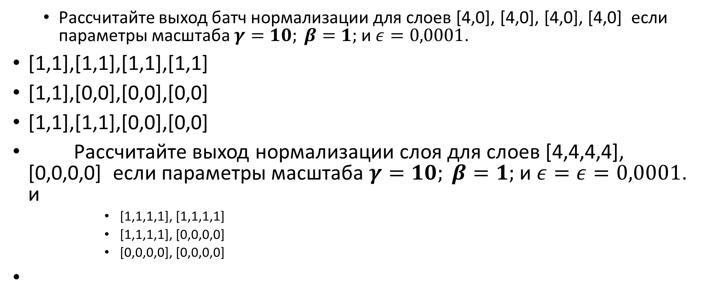
Вопросы повышенной сложности
Рассчитайте выход батч нормализации для слоев [4,0], [4,0], [4,0], [4,0] если параметры масштаба $γ=10; β=1;$ и $ε=0,0001$.
[1,1],[1,1],[1,1],[1,1]
[1,1],[0,0],[0,0],[0,0]
[1,1],[1,1],[0,0],[0,0]
Рассчитайте выход нормализации слоя для слоев [4,4,4,4], [0,0,0,0] если параметры масштаба $γ=10; β=1;$ и $ε=ε=0,0001$. и
[1,1,1,1], [1,1,1,1]
[1,1,1,1], [0,0,0,0]
[0,0,0,0], [0,0,0,0]

Slide 16
Вопросы до сложности
Выберите верный вариант, касающийся особенностей различных методов нормализации:
Слой BatchNorm работает одинаково как при тренировке, так и при тестировании.
Слой GroupNorm предназначен только для батчей большого размера.
В случае небольшого размера батча часто рекомендуется использовать нормализацию (или стандартизацию) весов.

Slide 17

Метод батч-нормализации
Метод Батч-нормализации (BatchNorm).
$$y_{i}←γ\frac{y_{i}−μ_{B}}{\sqrt{σ_{B}^{2}+ε}}+β,$$
Где
$m$размер батча.
$μ_{B}← \sum_{i=0}^{m−1}{y_{i}}$, среднее значение по батчу,
$σ_{B}^{2}←\sum_{i=0}^{m−1}{{\left(y_{i}−μ_{B}\right)}^{2}}$ - дисперсия значений по батчу,
𝛾, 𝛽 – параметры масштабирования, обучаются методом обратного распространения ошибки;
𝜖 - небольшое число, предотвращающее деление на $0$.
Для тестовой вырборки используются значения
также после каждого расчета выполняется обновление значения для тестовой выборки
также после каждого расчета выполняется обновление значения для тестовой выборки
$μ_{B_{NEW}} = \left(1−α\right)⋅ μ_{B_{CURRENT}} +α⋅\frac{1}{m}\sum_{i=0}^{m−1}{y_{i}}$,
где $α$ вест экспоненциального сглаживания; $μ_{B_{CURRENT}}$ текущее значение среднего для тестовой выборки.
$σ_{B_{NEW}}^{2}= \left(1−α\right)⋅ σ_{B_{CURRENT}}^{2} +α⋅\frac{1}{m}\sum_{i=0}^{m−1}{{\left(y_{i}−μ_{B}\right)}^{2}}$,
𝛾, 𝛽 – параметры масштабирования, обучаются методом обратного распространения ошибки;
𝜖 - небольшое число, предотвращающее деление на $0$.

Slide 18

Метод батч-нормализации
Сдвиг параметров между батчами можно преодолеть, если приводить все батчи к одному и тому же виду.
Одна из реализаций этого подхода – это батч нормализация.
Идея: все данные должны иметь всегда нулевое среднее и дисперсию 1.
А также, можно отмасштабировать данные так, чтобы попасть в оптимальную зону значений функции активации.
То есть чтобы избежать вымывания градиент
Также можно записать значение батч-норма для тестов, что бы там его не менять – хотя это вопрос для изучения, но на практике получается, что так лучше.
Метод, реализующий данные принципы известен как метод батч-нормализации (BatchNorm).
Нормализация: $\hat{y}=\frac{y−mean(y)}{std(y)}$, если мы ожидаем $y$ имеет нормальное распределение, то после нормализации это всегда будет распределение со средним в 0 и дисперсией 1.
Масштаб:$\hat{y}=y⋅γ+β$ – то есть сдвигаем наше распределение (среднее и дисперсию) в определенный диапазон.

Slide 19
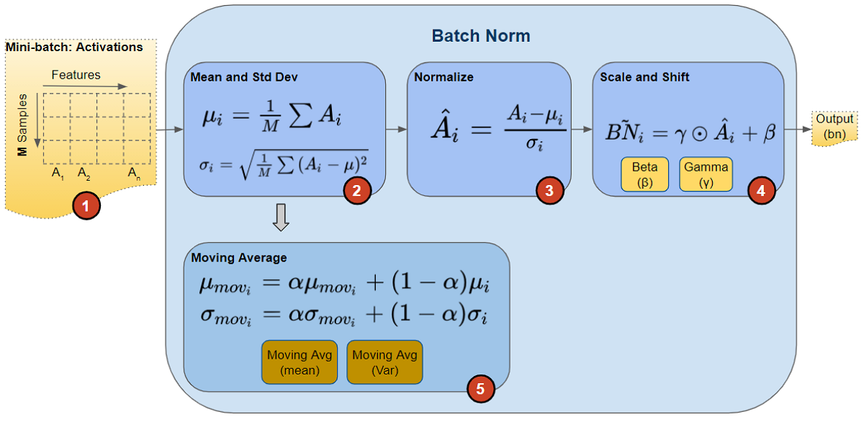
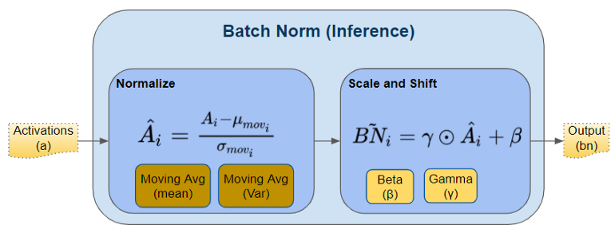
Метод батч-нормализации
Использование батч нормализации позволяет избежать нестабильности градиента между батчами:
Снизить вероятность взрыва и вымывания (масштаб).
Снизить влияние инициализации весов на сходимость сети при тренировке.
Ускоряет обучение сети.
Улучшает обобщающую способность.
Как правили батч. Норм используется
перед функцией активации.

